Slide 1
Тема занятия:
"Пожарная охрана в России"

Slide 2
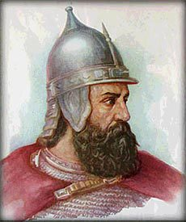
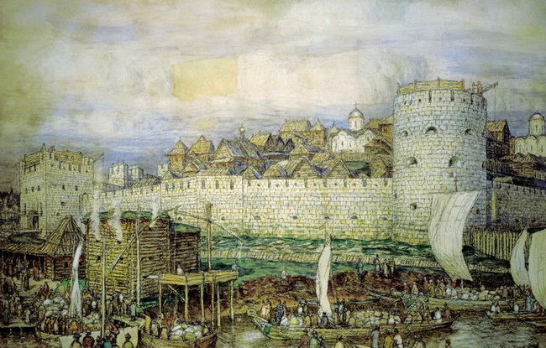
XIV век
К первым на Руси пожарно-профилактическим мероприятиям следует отнести возведение оборонительных каменных стен вокруг городов. В 1365 году по повелению Великого Московского князя Дмитрия Донского Кремль был защищён двухкилометровой стеной, выполненной из белого камня, которая существенно снизила опасность огненного уничтожения города от военных пожаров.

Slide 3
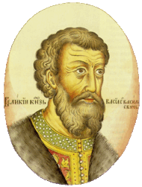
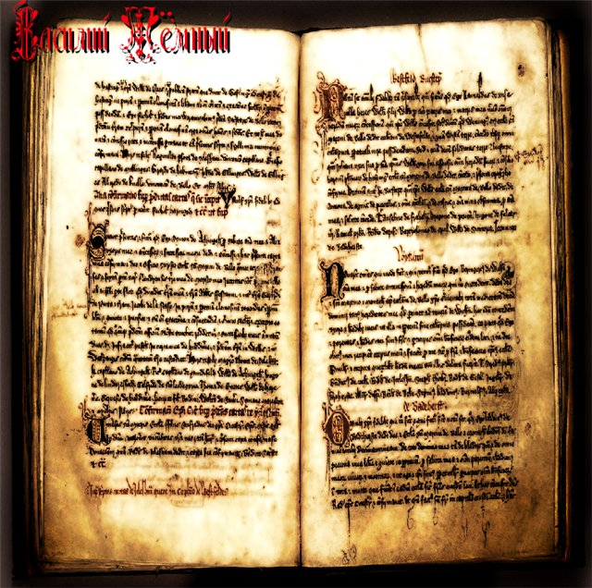
XV век
В 1434 году в царствование Василия II Темного были изданы царские указы о том, как обращаться с огнем и при каких условиях можно им пользоваться.

Slide 4
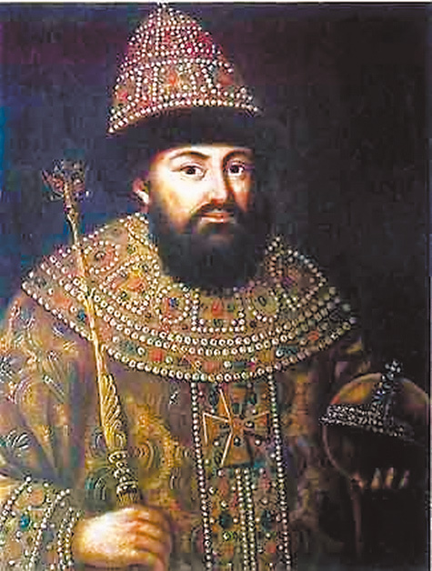
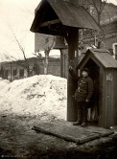
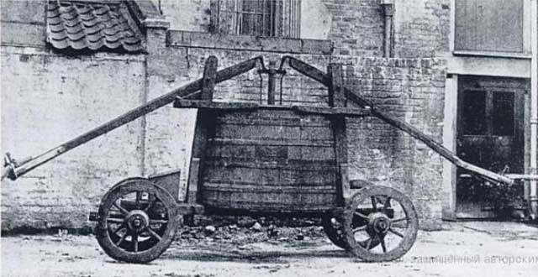
Указом царя Ивана III на городских улицах были организованы пожарные команды - особые заставы "Решетки", службу в которых несли "решеточные приказчики" и привлекаемые к ним в помощь жители города (по одному человеку от каждых десяти дворов).

Slide 5
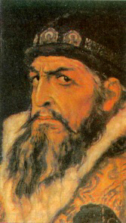
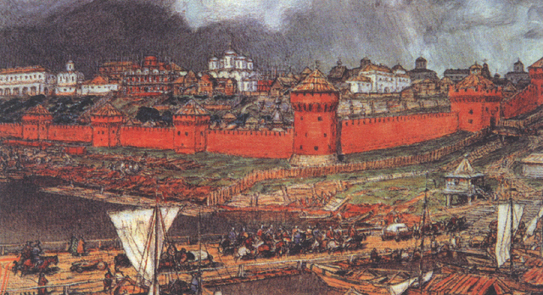
XVI век
В 1547 году Иван Грозный издал указ, обязывающий московских жителей иметь во дворах и на крышах домов бочки с водой и запрещающий топить летом печи, а пищу разрешалось готовить только вдали от жилищ.

Slide 6
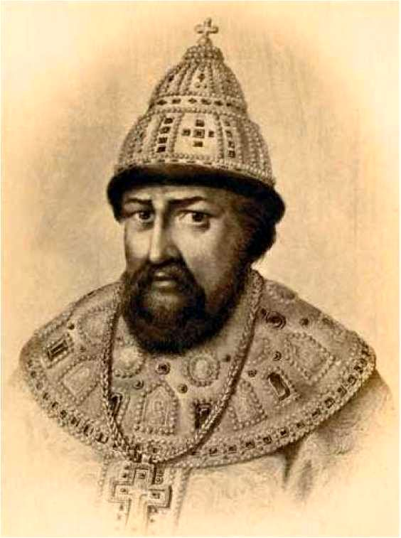
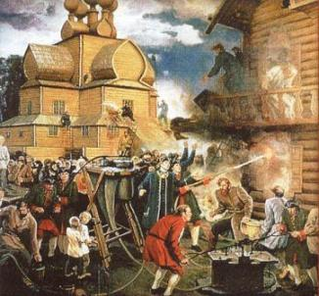
XVIIвек
В целях сбережения от уничтожающих пожаров
30 апреля 1649 года Алексеем Михайловичем издается «Наказ о градском благочинии». Жителям городов указывалось на необходимость держать в домах пожарный инструмент. Именно поэтому 30 апреля является днём профессионального праздника работников противопожарной службы.

Slide 7

Игра: "Кто быстрее?"

Slide 8


Slide 9
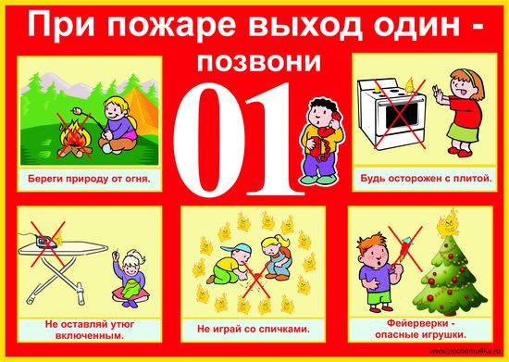

Slide 10
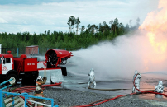
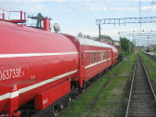
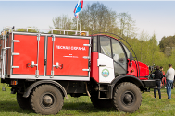
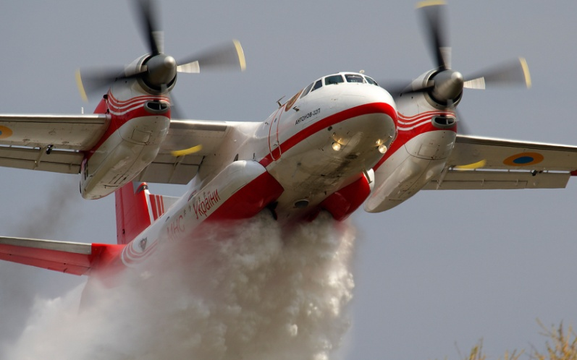

Slide 11
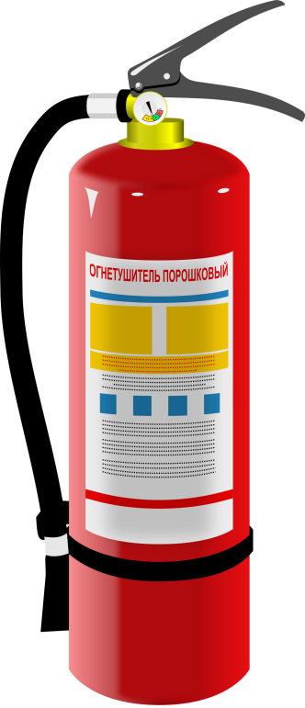
игра «Собери слово».
ОГНЕТУШИТЕЛЬ

Slide 12
Огонь нельзя оставлять… Если увидишь пламя –… Вызывай пожарных… От огня… Из горящего помещения… Опасней всего при пожаре… | … по телефону 01. … нельзя прятаться. … без присмотра. … зови на помощь взрослых. … дым. … надо быстро уйти.

Slide 13
